Slide 1


Slide 2
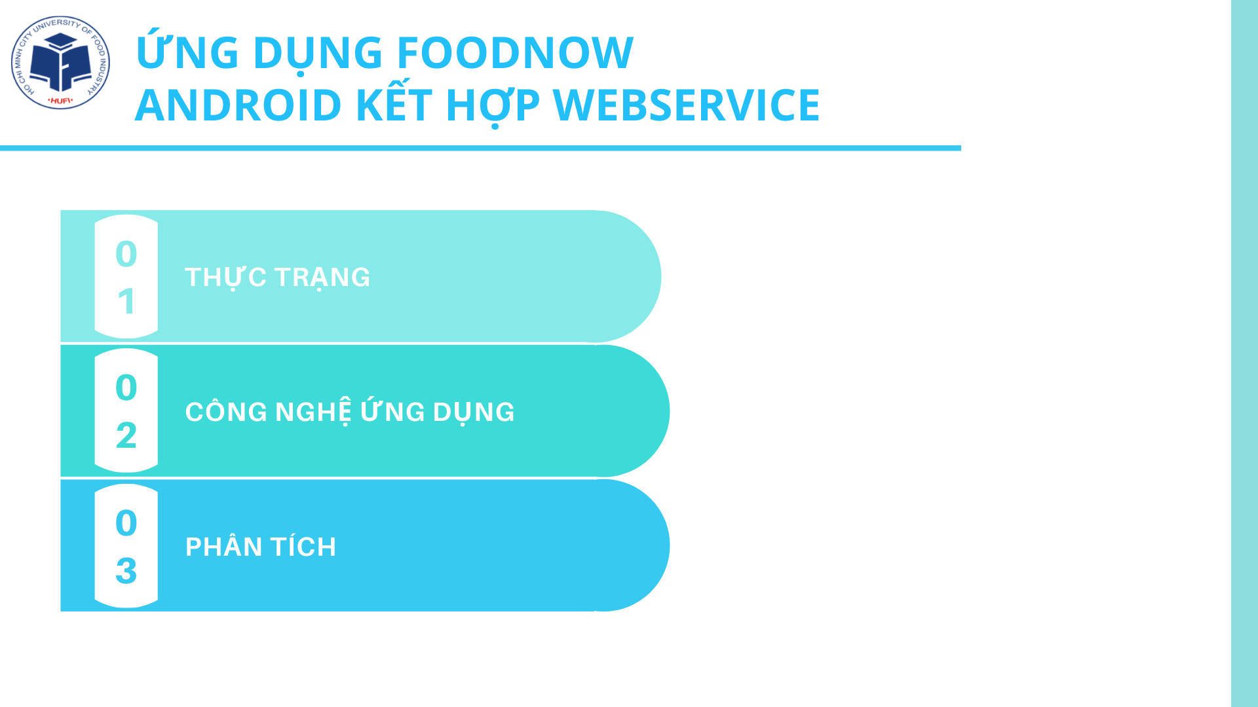

Slide 3
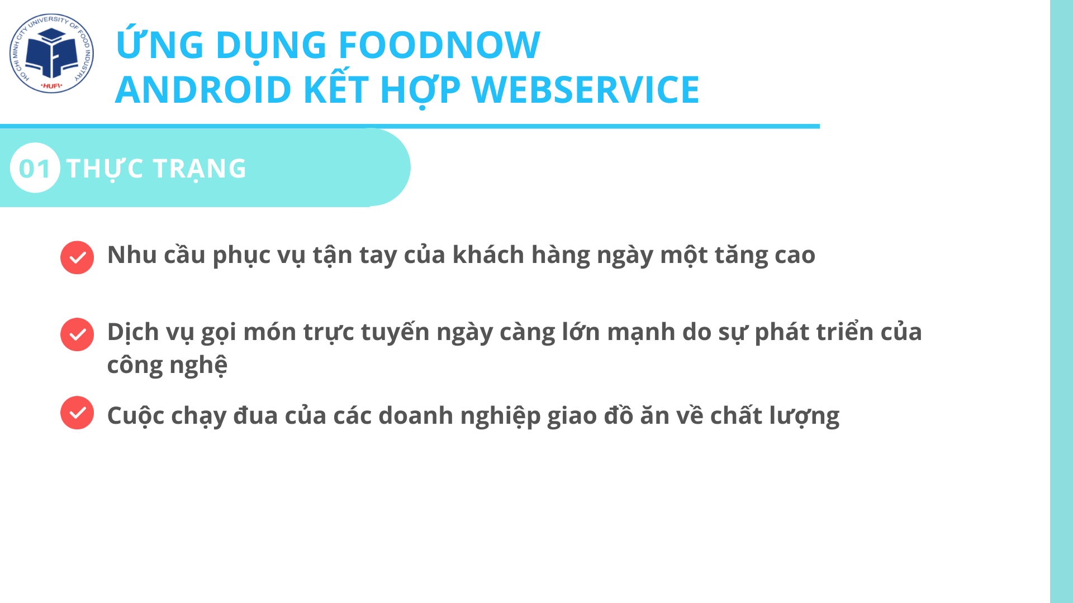

Slide 4
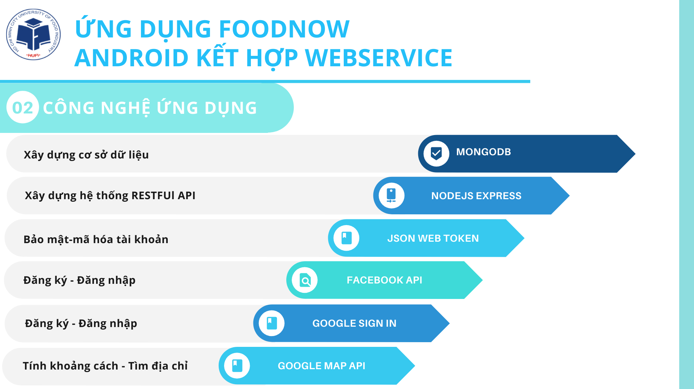


Slide 5
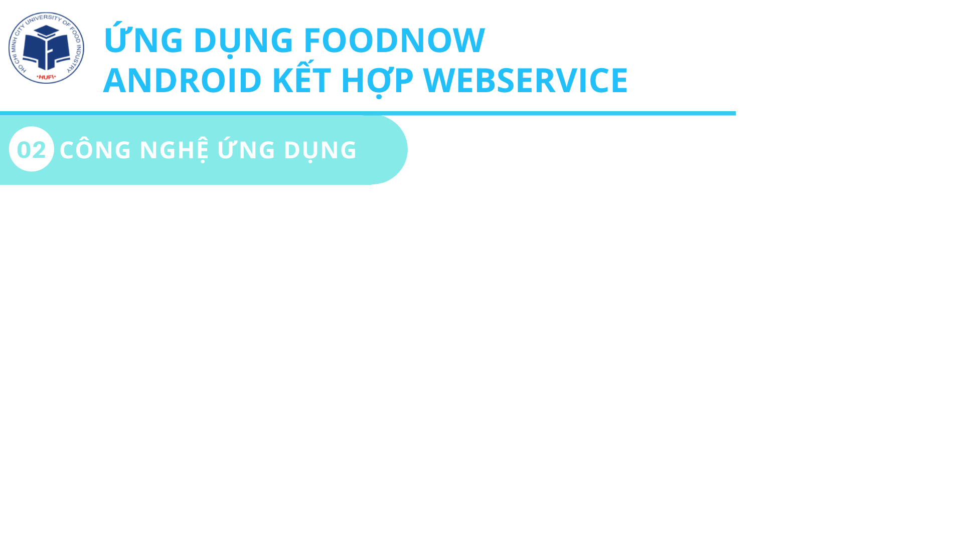
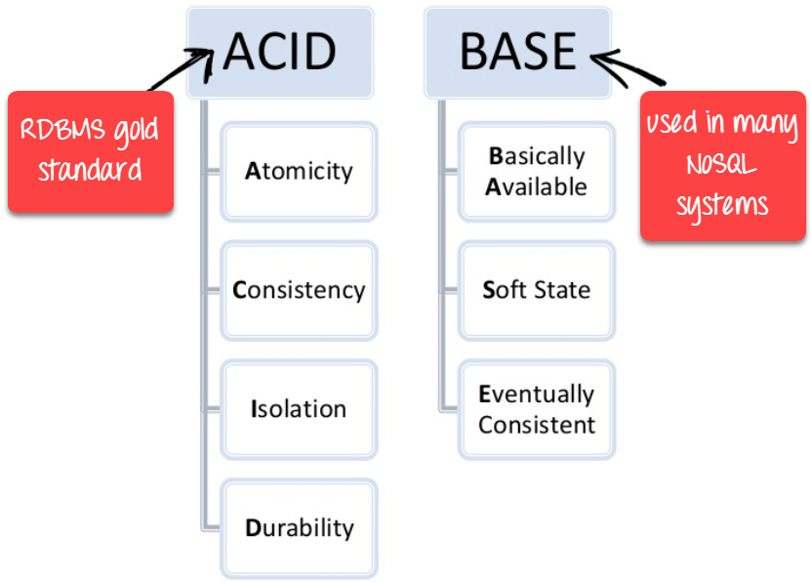
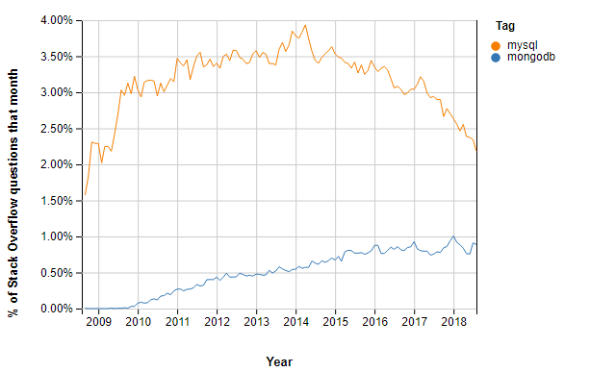

Slide 8
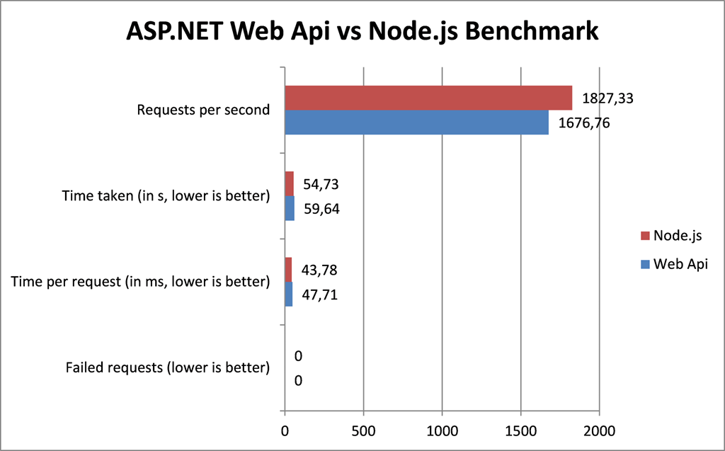
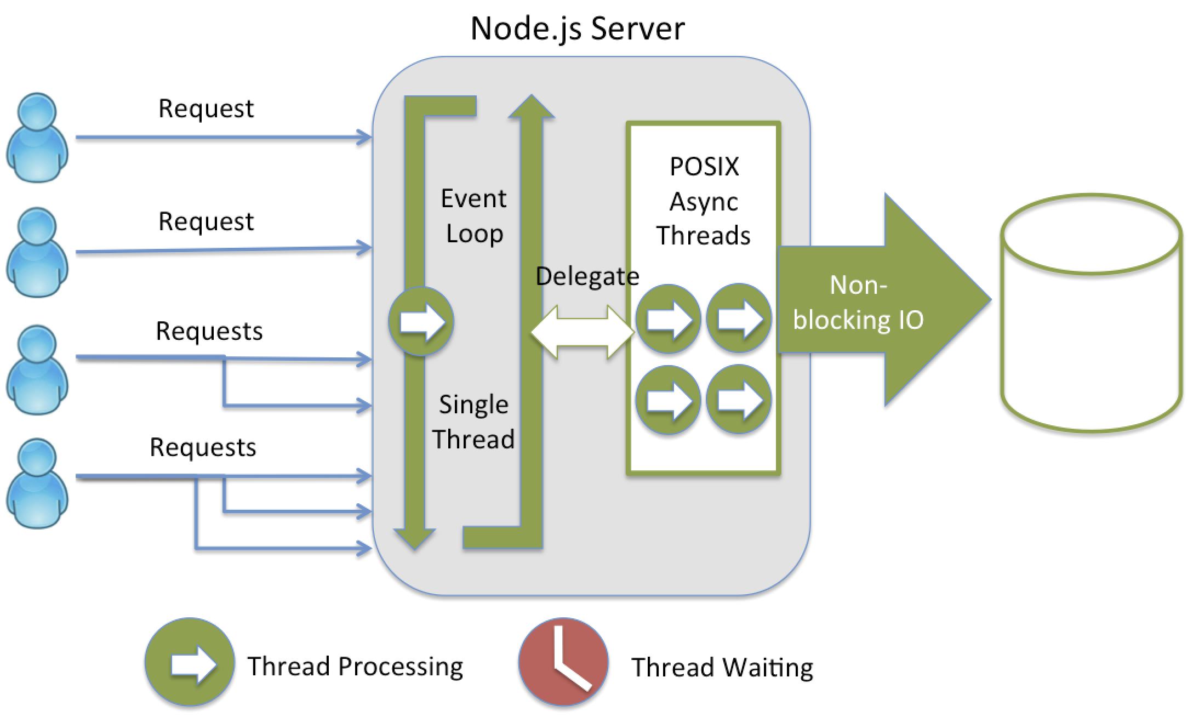
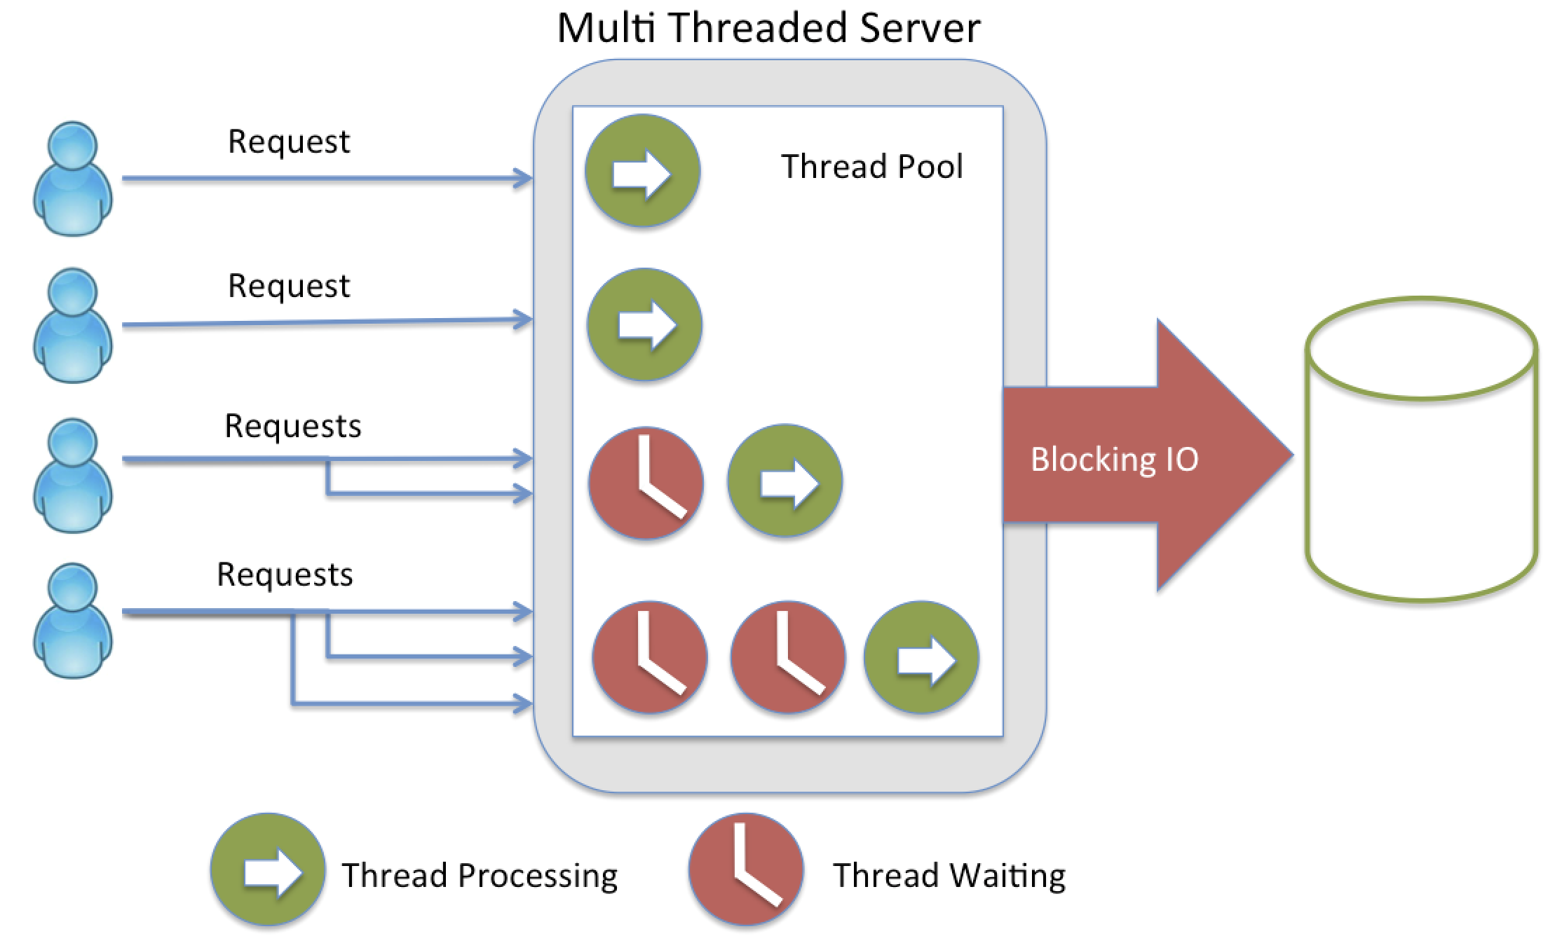

Slide 9
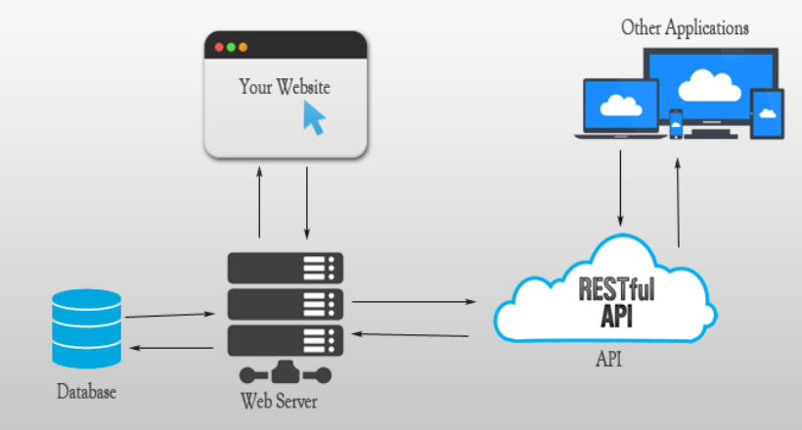
NODEJS EXPRESS -> RESTFUL API

Slide 11
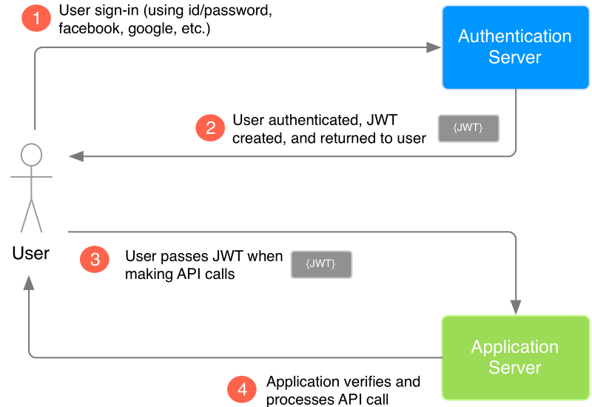
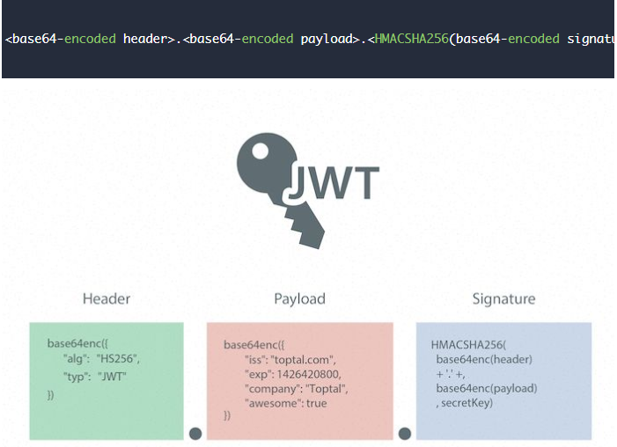
Luồng xử lý bảo mật JWT
JSON WEB TOKEN
Cấu trúc JWT

Slide 13
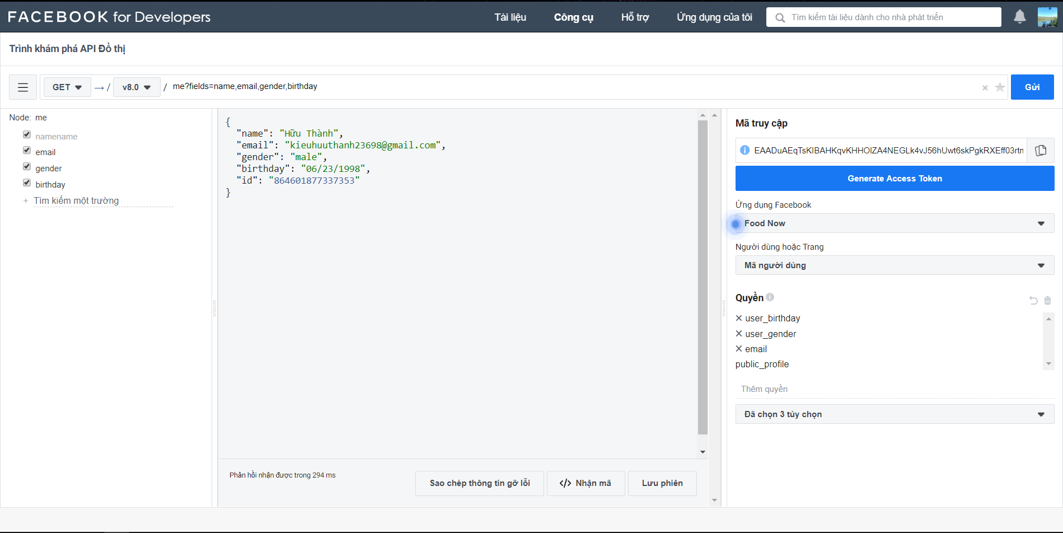
FACEBOOK API / GOOGLE SIGN-IN

Slide 15
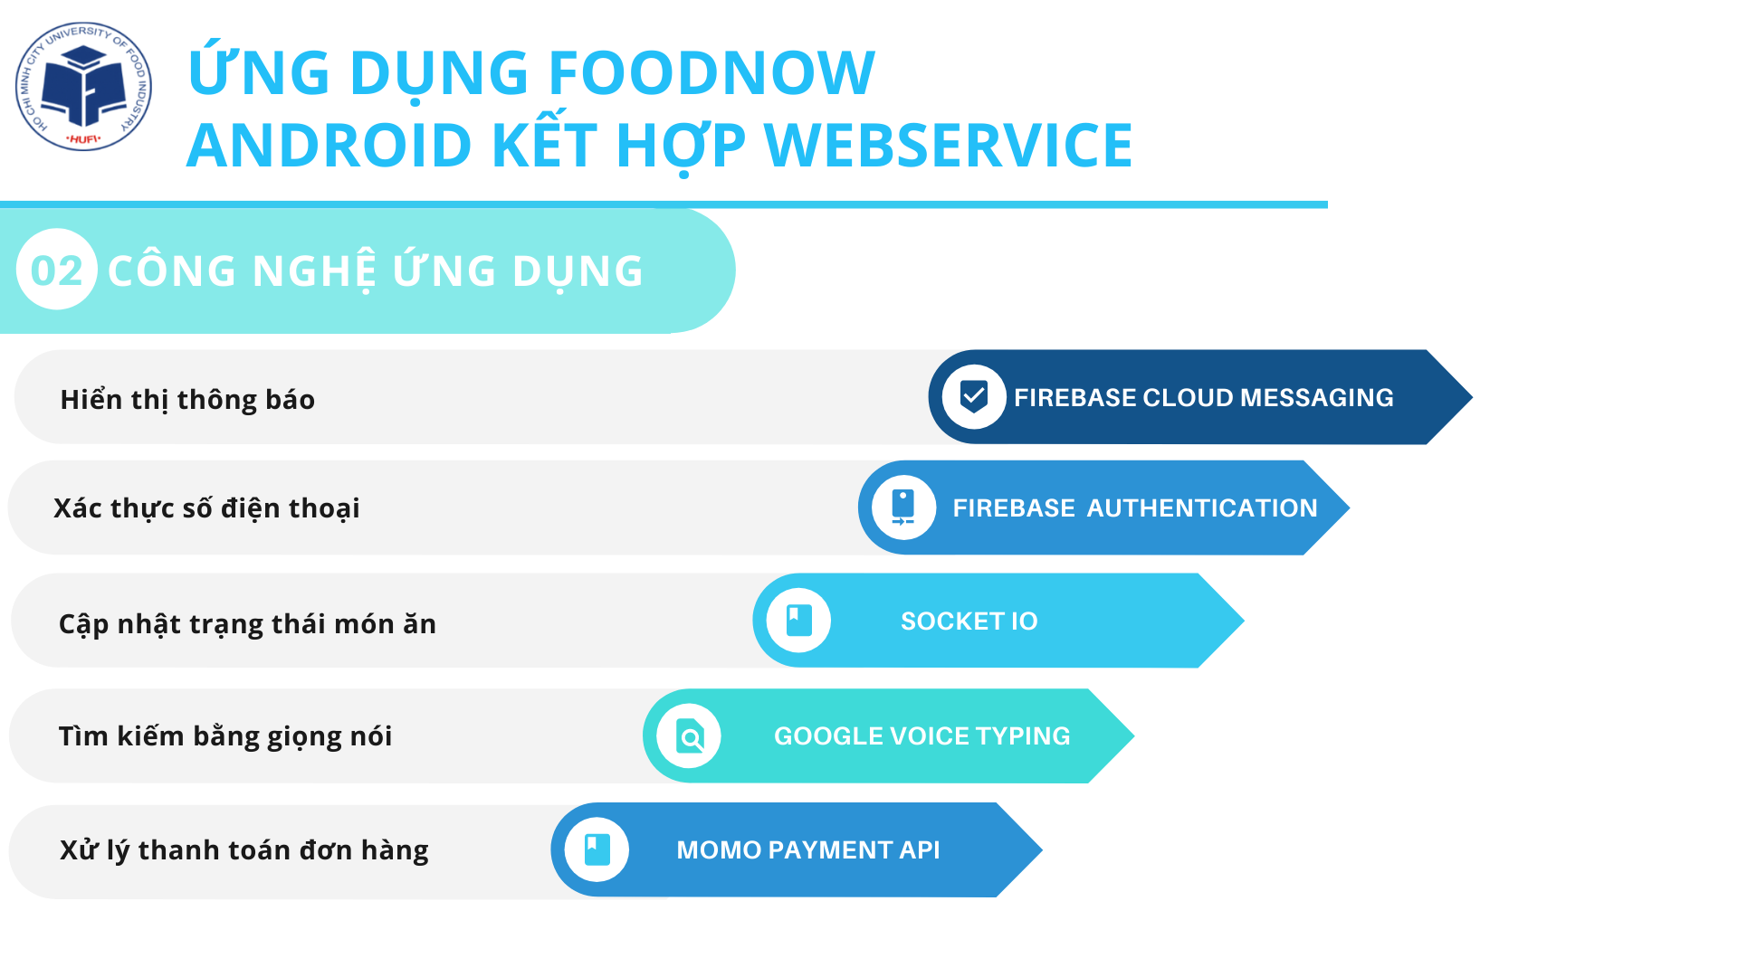

Slide 16
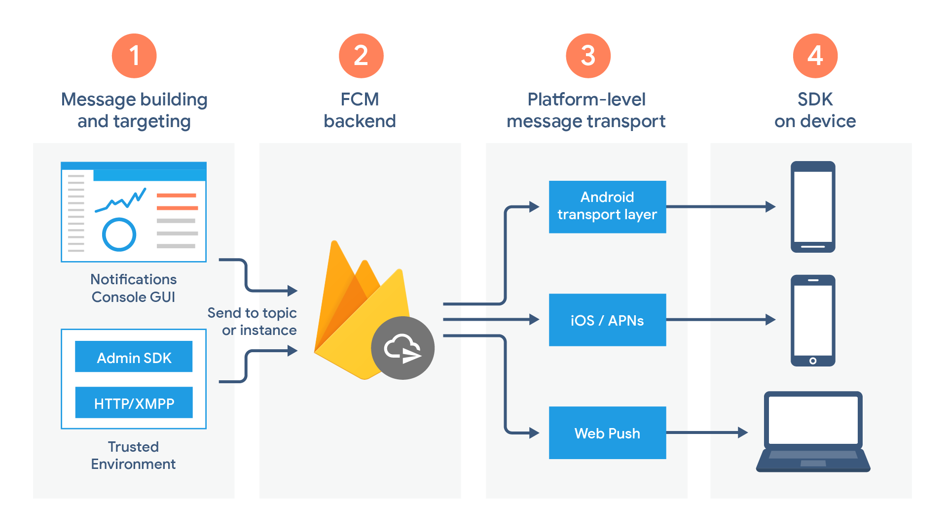
FIREBASE CLOUD MESSAGING

Slide 18
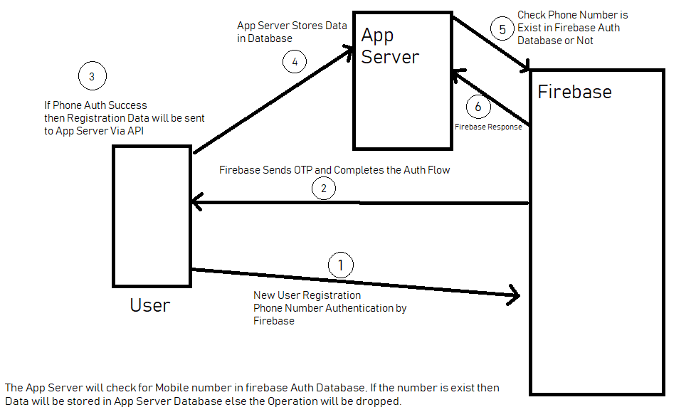
FIREBASE AUTHENCATION

Slide 21
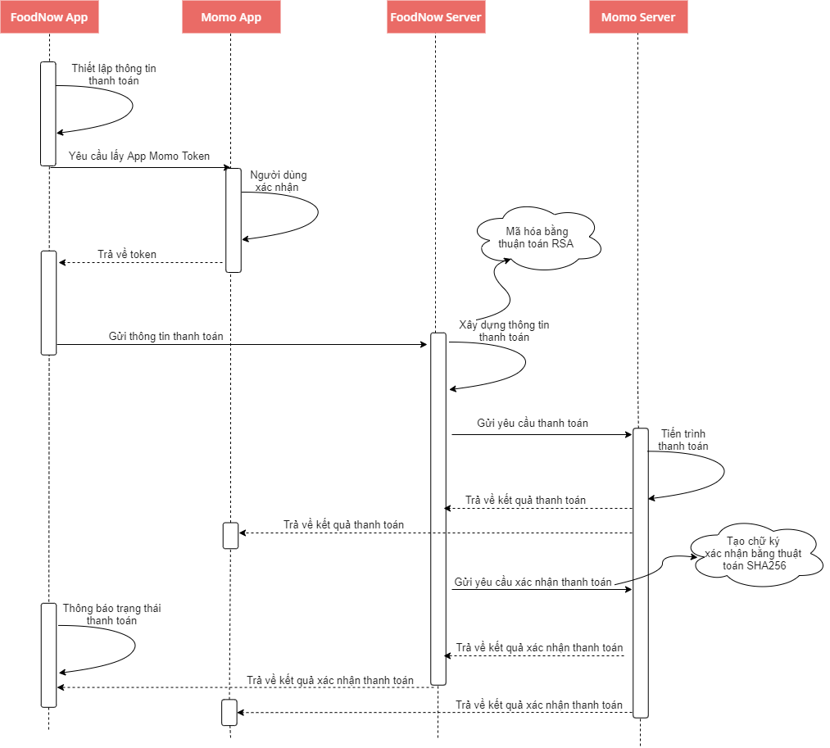
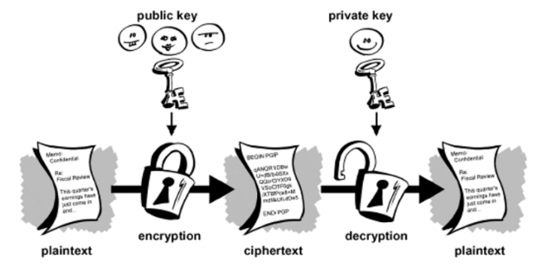
THUẬT TOÁN RSA
THUẬT TOÁN SHA-256

Slide 22
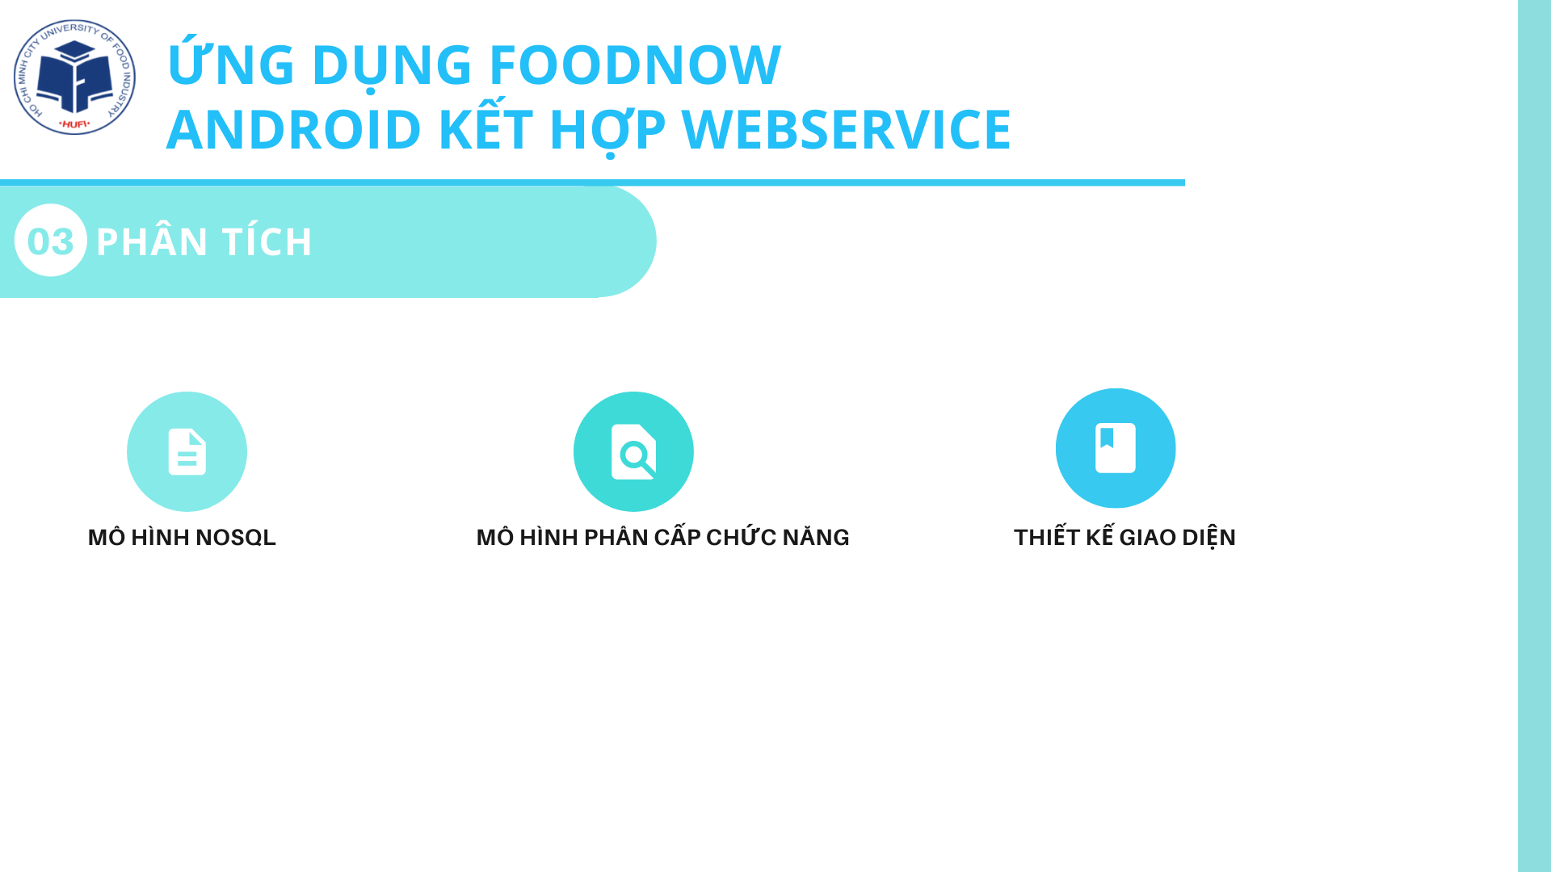

Slide 23
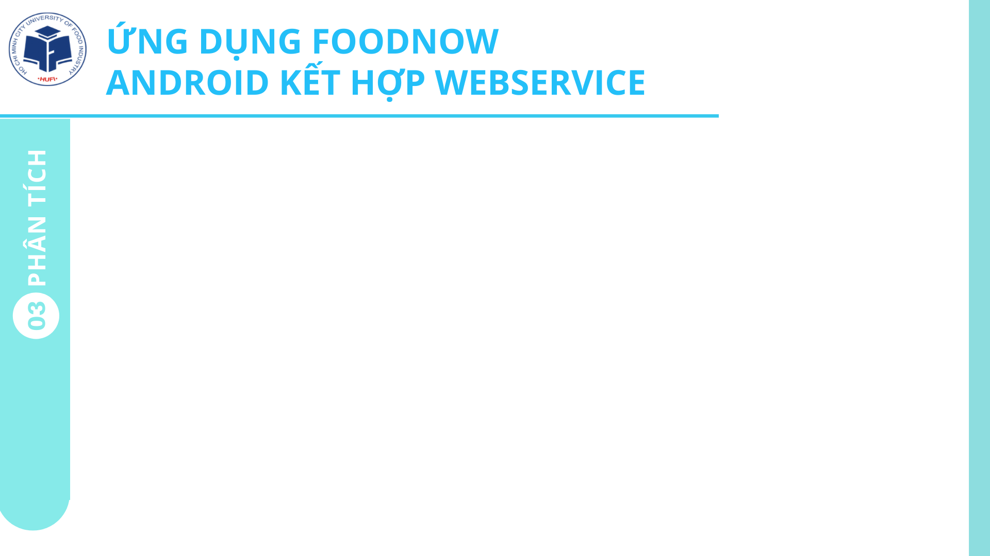
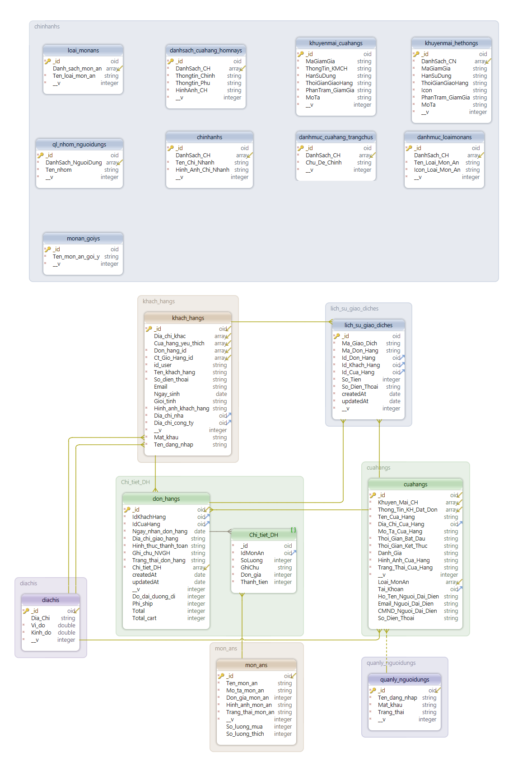
MÔ HÌNH CƠ SỞ DỮ LIỆU NOSQL

Slide 25
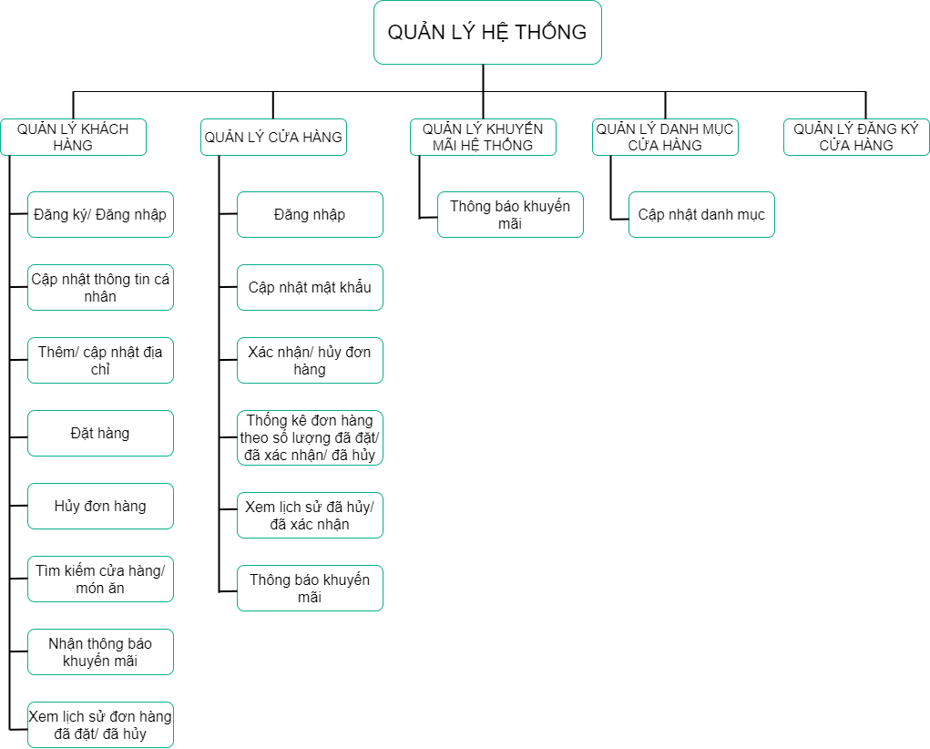
SƠ ĐỒ PHÂN CẤP CHỨC NĂNG

Slide 27
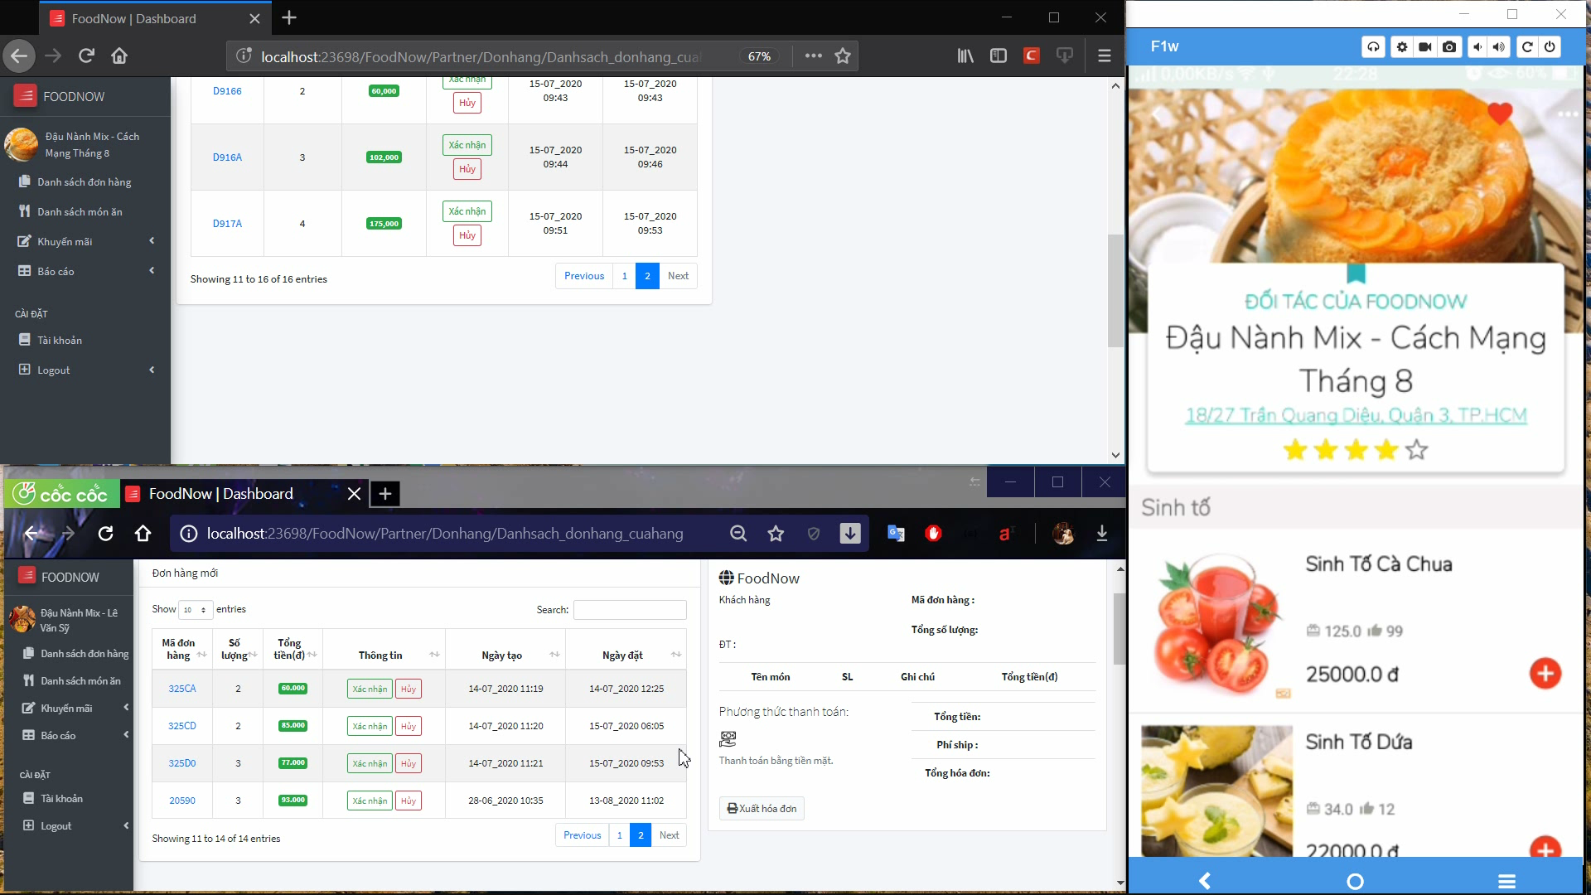
GIAO DIỆN QUẢN LÝ ĐẶT HÀNG

Slide 28
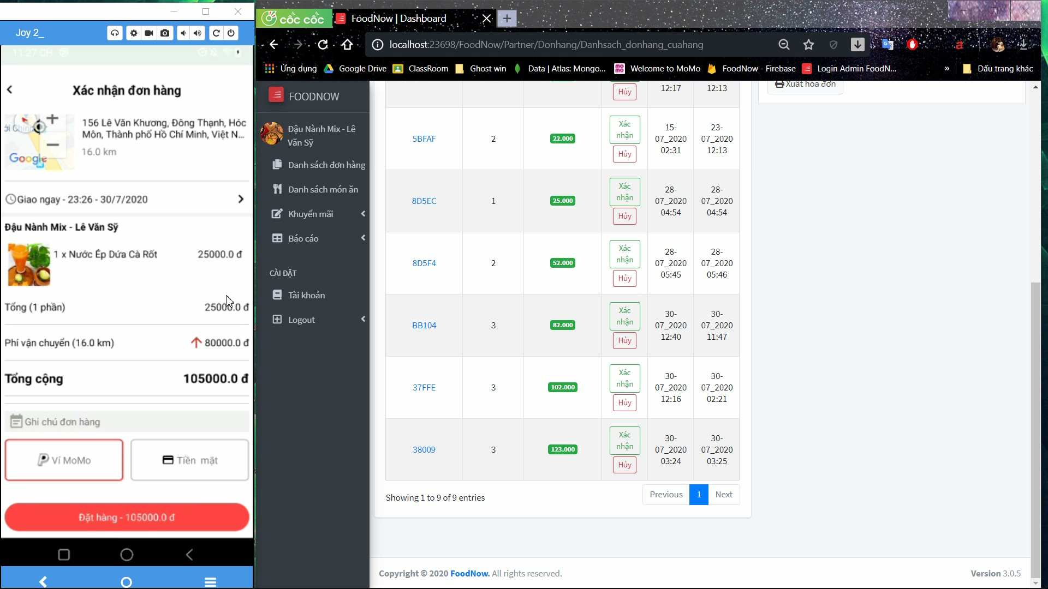
GIAO DIỆN ĐẶT HÀNG THANH TOÁN BẰNG VÍ MOMO

Slide 29
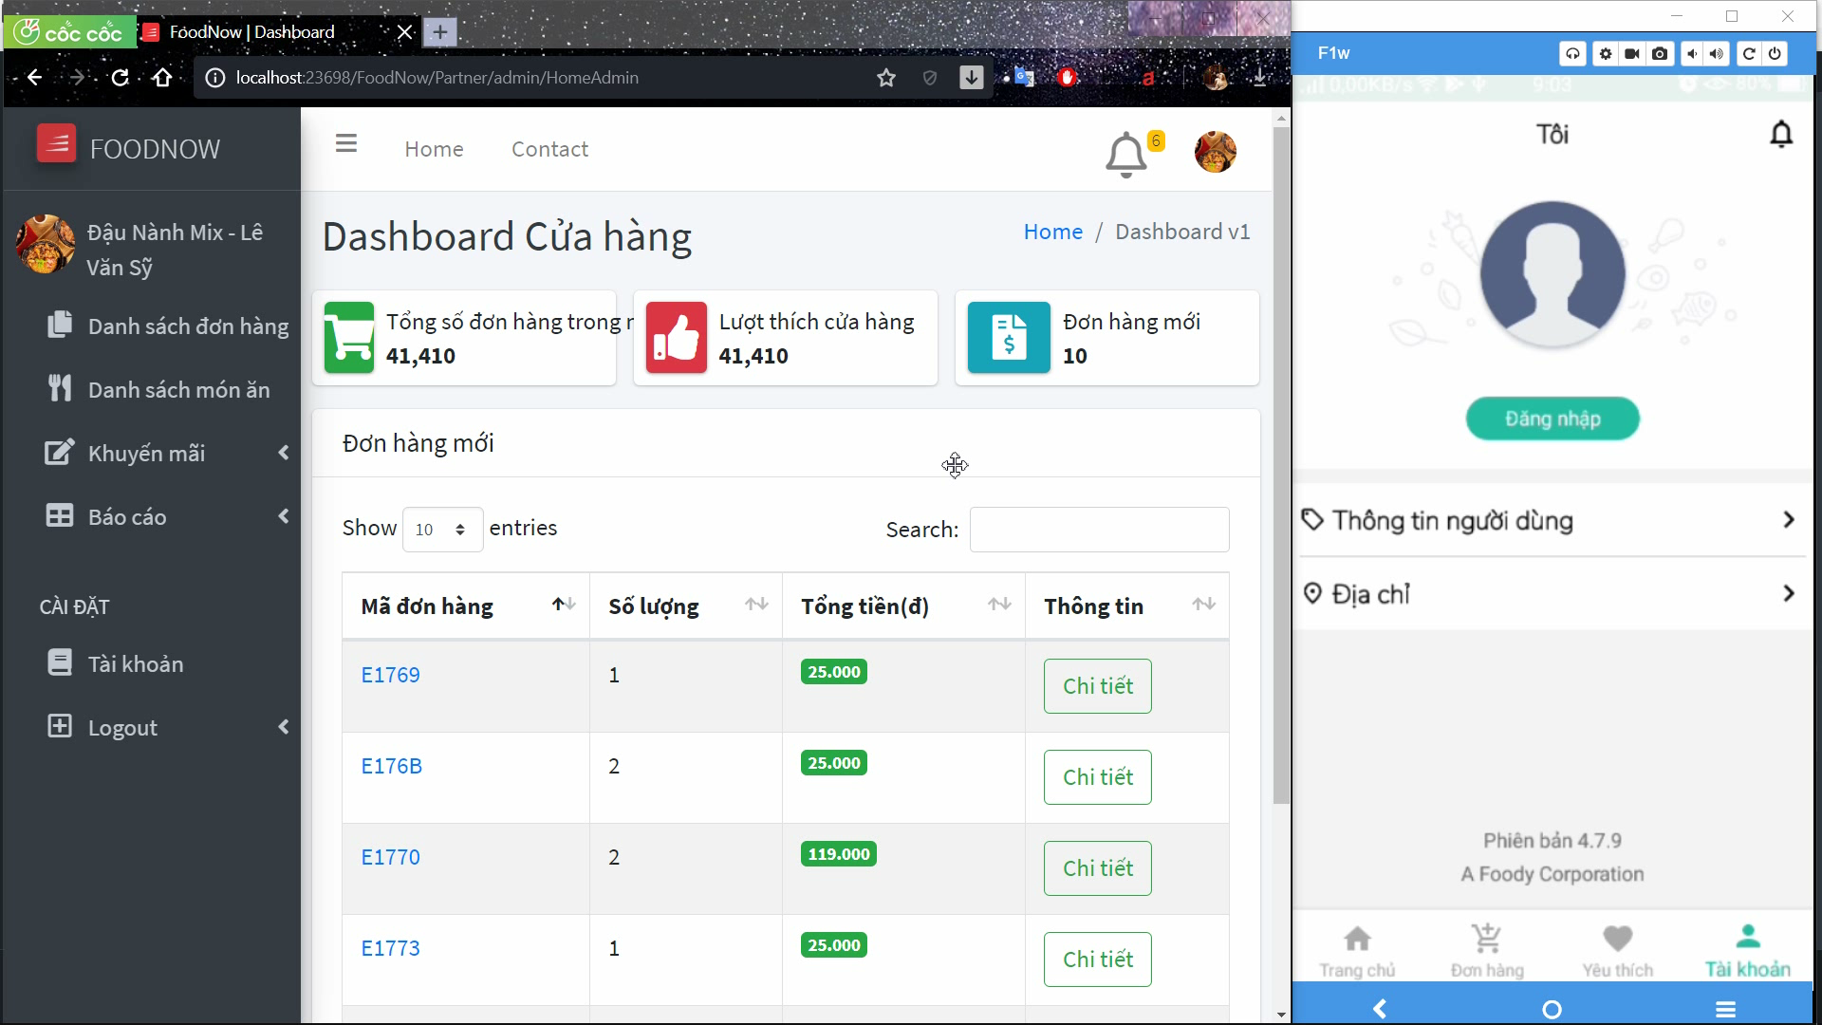
GIAO DIỆN KHÁCH HÀNG HỦY ĐƠN

Slide 30
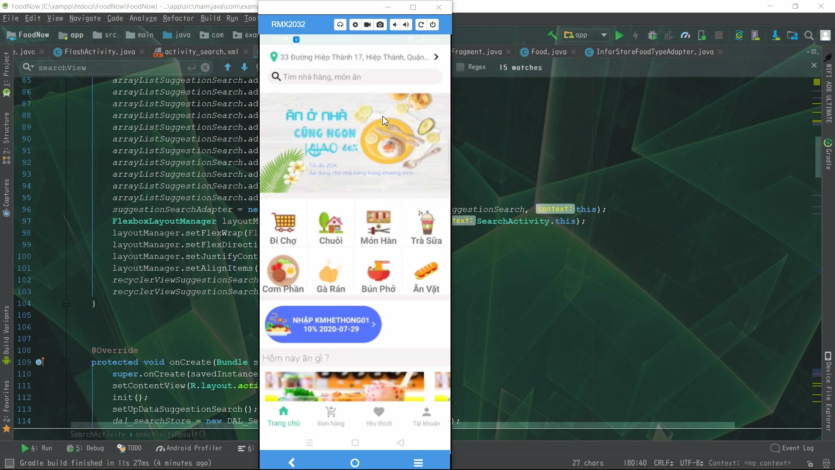
GIAO DIỆN KHÁCH HÀNG TÌM KIẾM BẰNG GIỌNG NÓI

Slide 31
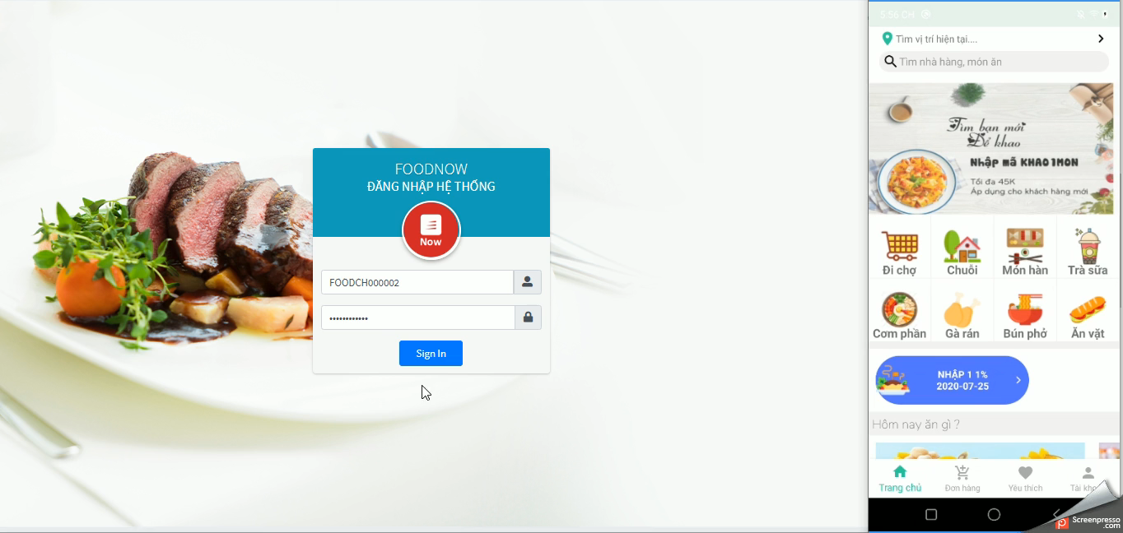
GIAO DIỆN QUẢN LÝ XÁC NHẬN/ HỦY ĐƠN HÀNG

Slide 32
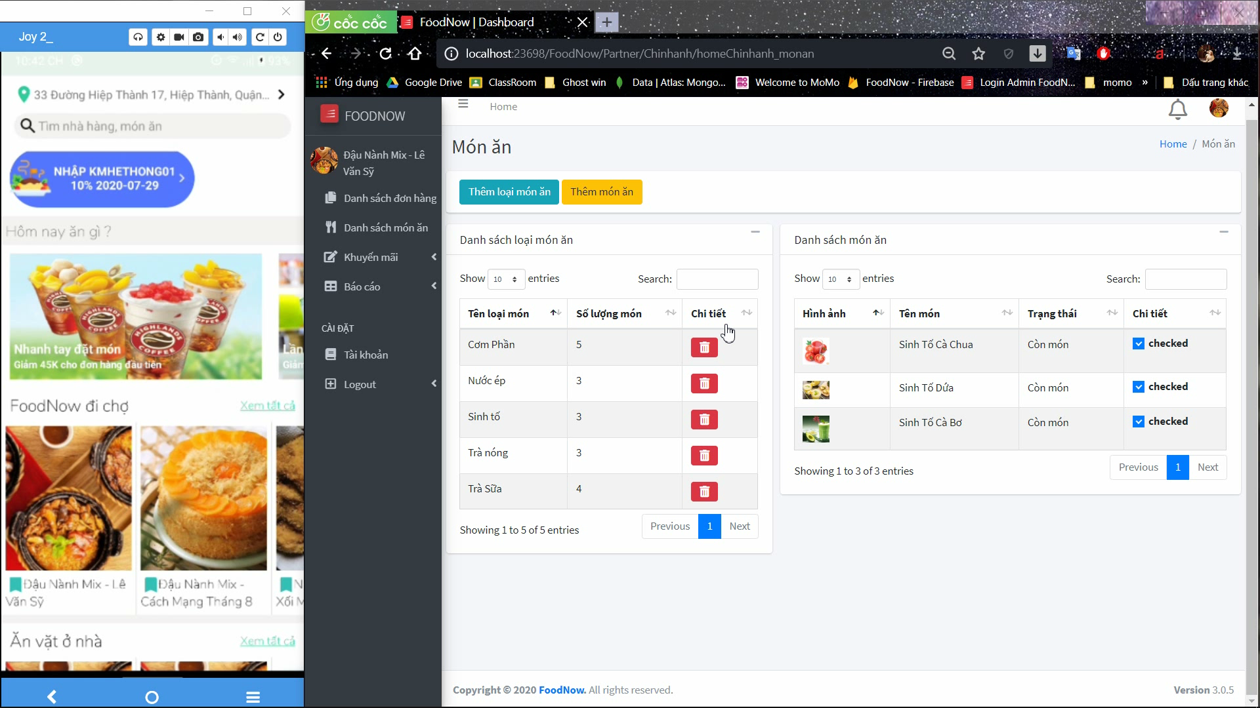
GIAO DIỆN CẬP NHẬT TRẠNG THÁI MÓN ĂN ỨNG DỤNG THỜI GIAN THỰC

Slide 33
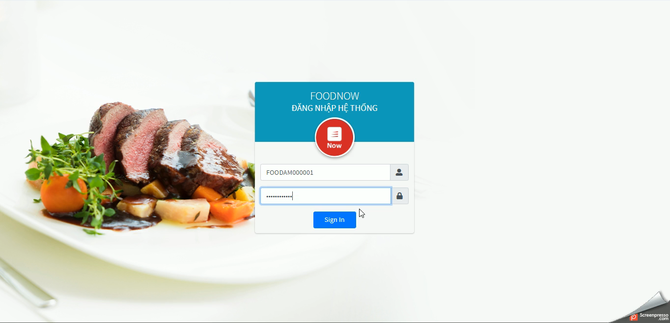
GIAO DIỆN QUẢN LÝ ĐĂNG KÝ CỬA HÀNG

Slide 34
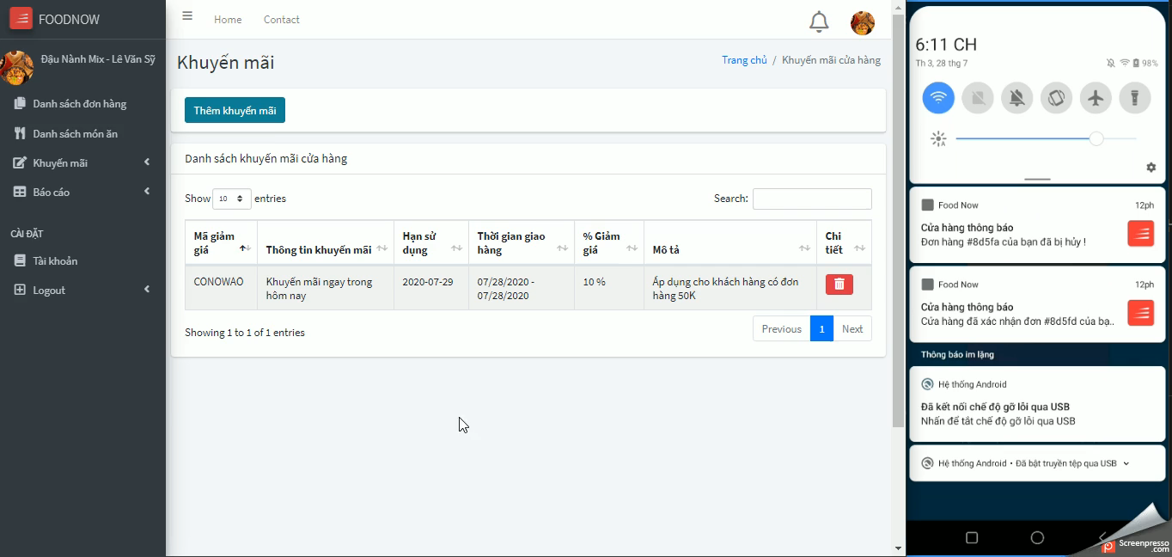
GIAO DIỆN THÔNG BÁO KHUYẾN MÃI

Slide 35


